Slide 1
Etude du jeu de données « House Prices »

Slide 2
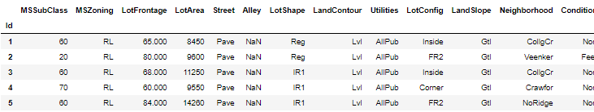
Présentation du jeu de données
Jeu de données de 1460 lignes et 37 colonnes
37 variables numériques, 43 variables catégoriques
Objectif: identifier les variables qui affectent notre target, la variable « SalePrice »

Slide 3
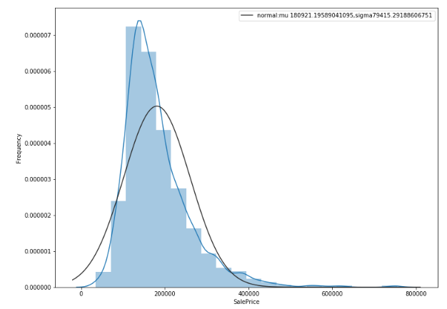
Distribution de la target
La distribution des « SalePrice » est plus à gauche que la courbe normale, certaines maisons particulièrement chères.
Moy: 180 921
Std: 79 415
Max: 755 000

Slide 4
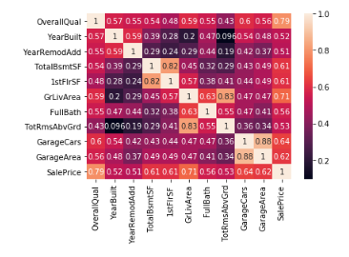
Principaux indicateurs corrélés
Après avoir dropé les variables ayant plus de 6% de valeurs nulles, nous obtenons un jeu de données de 74 colonnes.
Les indicateurs les plus corrélés à la variable Sale Price (coef>0,5) sont:
Overall Quality
GrLivArea
GarageCars
GarageArea
TotalBsmtSF
1stFlrSF
FullBath
TotRmsAbvGrd
YearBuilt
YearRemodAdd

Slide 5
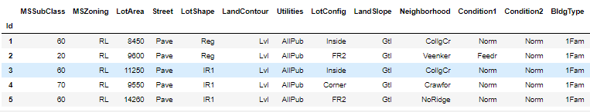
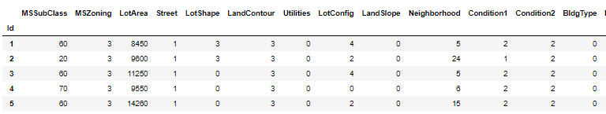
Encodage des valeurs catégorielles
Afin de pouvoir analyser les variables qualitatives, nous les encodons en variables numériques grâce à la fonction LabelEncoder de SKLearn.

Slide 6
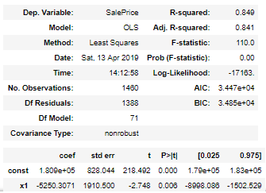
Régression linéaire sur Statmodel
Sur un échantillon Train représentant un échantillon de 70% de notre DataFrame centré et réduit, nous réalisons une régression linéaire sur Statmodel.
Nous obtenons un coefficient de 85%.
Problème: l’ensemble des 74 colonnes est retenu dans cette régression.

Slide 7
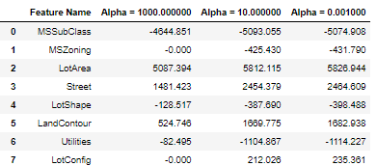
Identification des variables significatives
Nous appliquons différents Lasso pour identifier les variables les plus pertinentes.
 | R² linéaire | Lasso=1000 | Lasso=10 | Lasso=0.001
Données Train | 0.8841 | 0.8755 | 0.8841 | 0.8841
Données Test | 0.6824 | 0.7372 | 0.6825 | 0.6825

Slide 8
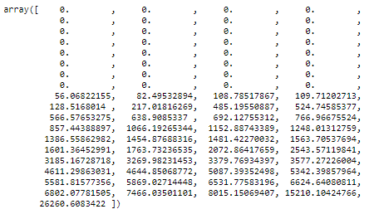
Identification des variables significatives
Nous classons les valeurs absolues des coefficients Lasso pour alpha=1000
9e décile= 5811
Les variables au dessus de 5811 (en valeur absolue),
sont les plus pertinentes pour impacter le prix.
Cela correspond aux variables ci-dessous:
Variable | Coef
BsmtQual | -8015.151
Condition2 | -6802.078
KitchenQual | -6624.641
ExterQual | -6531.776
Variable | Coef
GarageArea | 5869.027
BsmtFinSF1 | 7466.035
OverallQual | 15210.104
GrLivArea | 26260.608

